Slide 1
Исследовательский проект
«Близнецы – какие мы?»
Участники проекта: учащиеся 3 класса
Дубовик Алина, Дубовик Валерия,
Гончаренко Арсений, Гончаренко Дмитрий.
2014

Slide 2
Цели 1)Узнать, были ли в наших семьях когда-либо близнецы. 2) Что говорит наука о близнецах. 3) Связана ли внешность близнецов с их характерами, увлечениями, способностями. Методы исследования: •беседы с родителями, родственниками; • поиск научной информации в словарях, книгах, Интернете; • интервью с учителями и одноклассниками; • тестирование; • анкетирование.

Slide 3
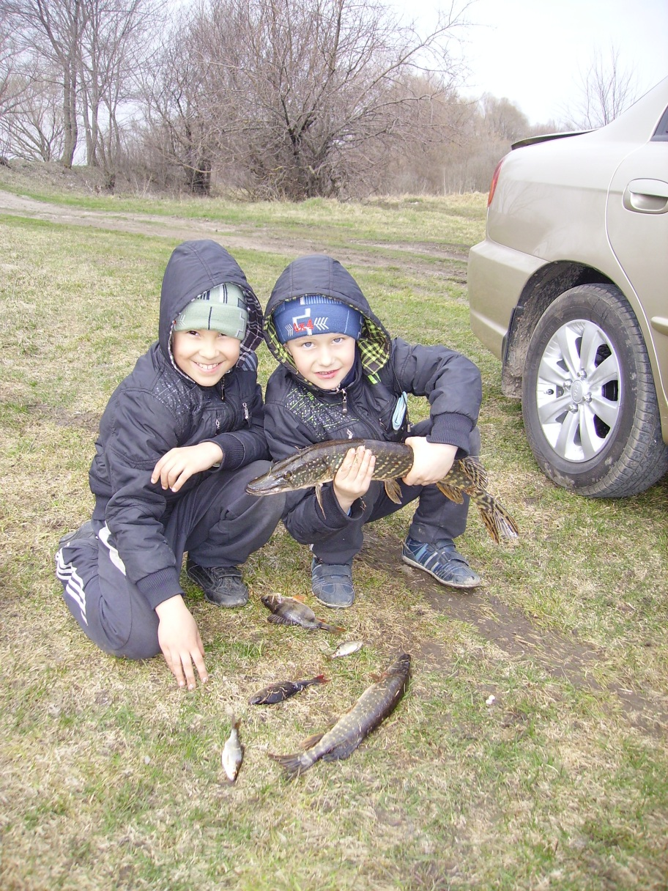
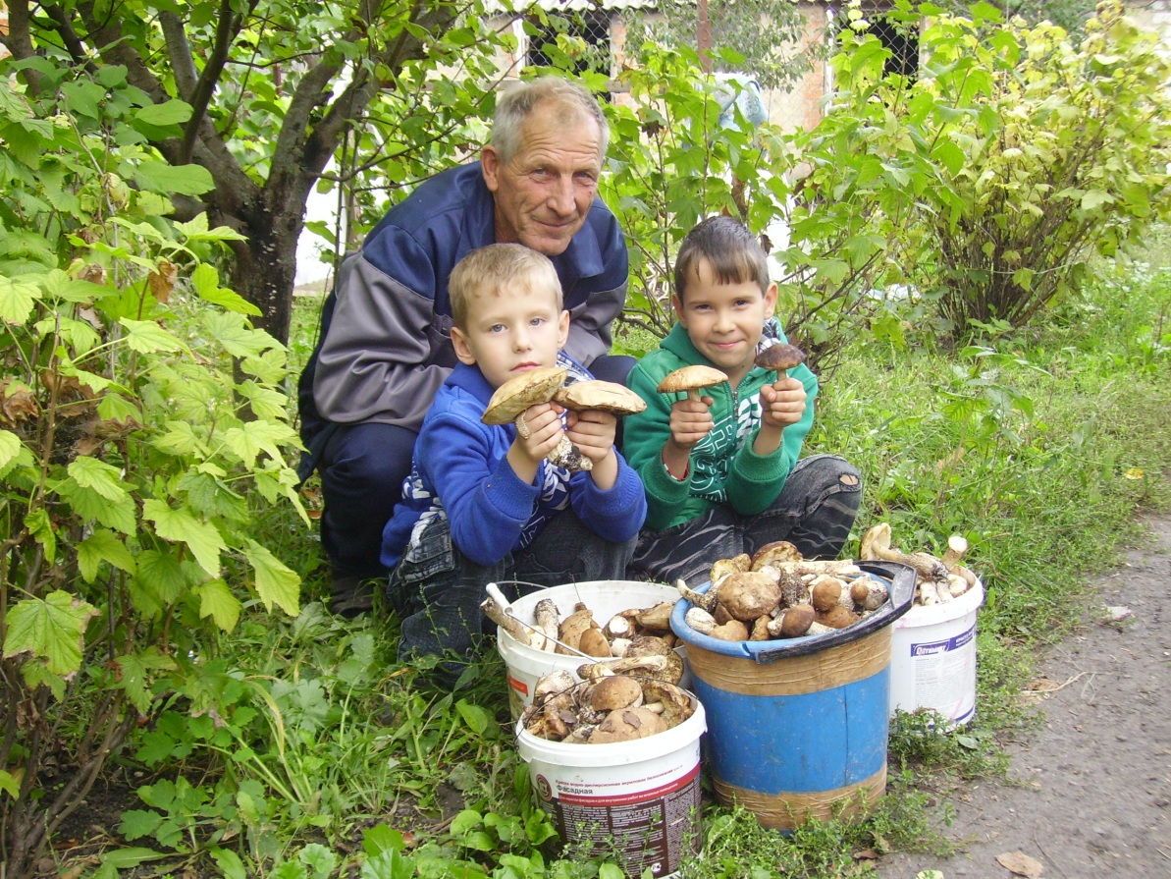
Близнецы Арсений и Дмитрий Гончаренко

Slide 4
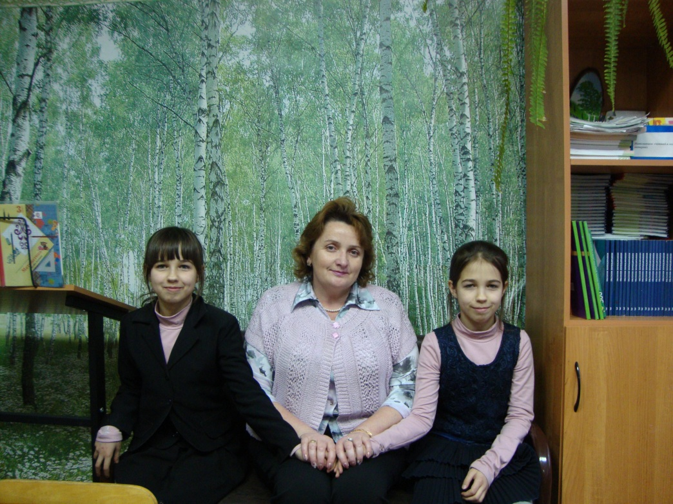
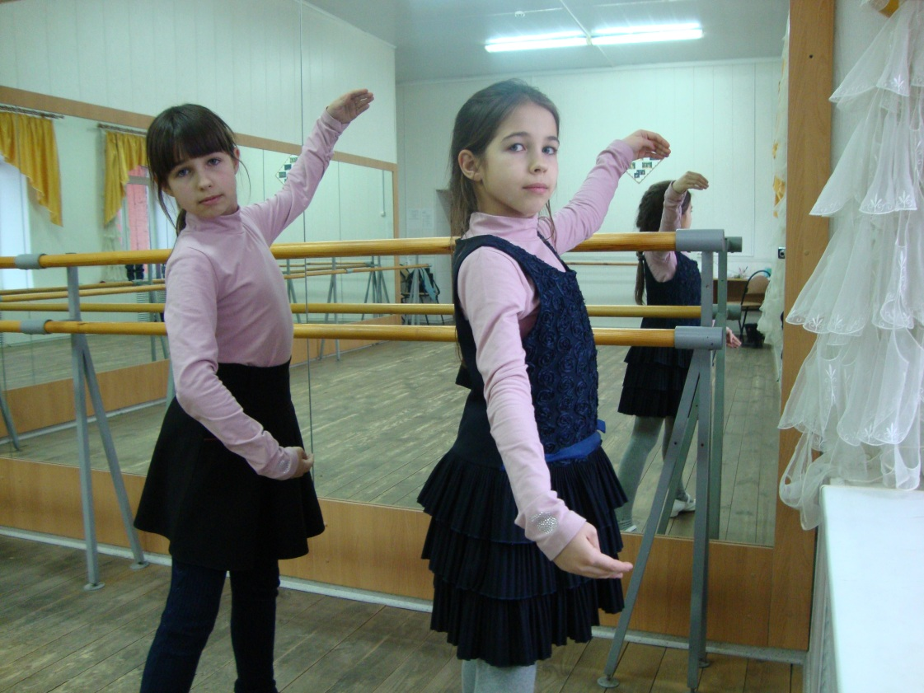
Близнецы Алина и Валерия Дубовик

Slide 5
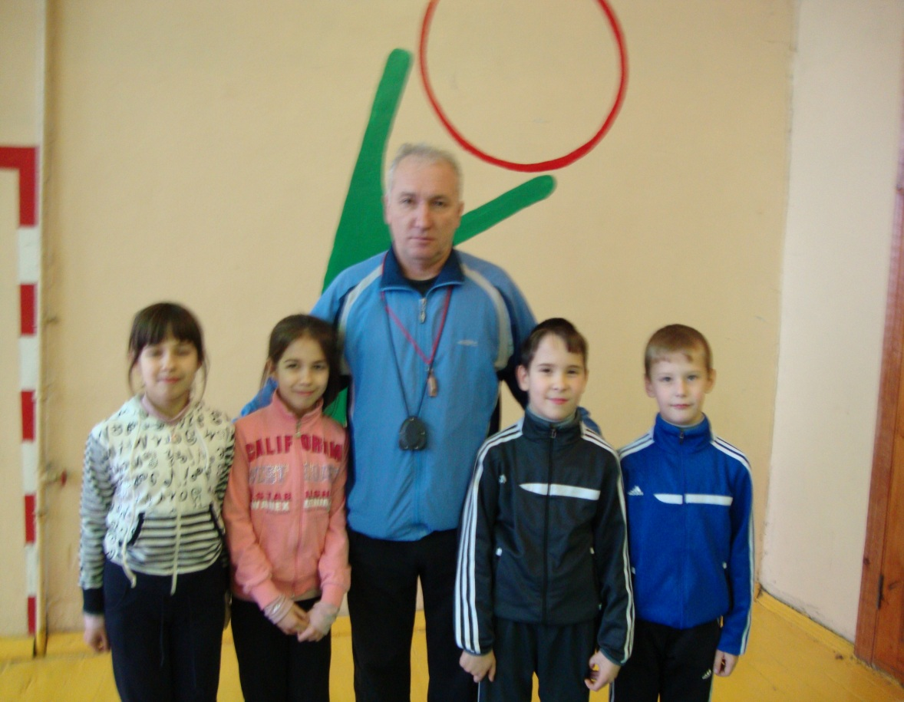
Интервью и опросы

Slide 6
Изучение близнецов Сравнение данных по росту и весу.
 | Алина, Лера | Арсений, Дима | Алина, Лера | Арсений, Дима
 | при рождении |  | в настоящее время
Вес | 2кг 910 г 2 кг 915 г | 2кг 315 г 2 кг 514 г | 40 кг 43 кг | 35 кг 35 кг
Рост | Обе 48 см | Оба 52 см | 135 см 140см | 138 см 136 см

Slide 7
Мои Я (тест)
Алина | Валерия
Я | Я
добрая | красивая
весёлая | хорошая
смелая | добрая
спортивная | умная
быстрая | недрачливая
заботливая | аккуратная
сильная | немножко вредная
трудолюбивая | молчаливая

Slide 8
Мои Я (тест)
Арсений | Дмитрий
Я | Я
добрый | сильный
ловкий | красивый
сильный | спортивный
драчливый | творческий
смелый | дружелюбный
чистый | аккуратный
культурный | вежливый
точный | умный

Slide 9
Моё любимое … (тест)
Алина | Валерия
Любимое | блюдо
Плов, макароны. | Торт, картошка, печенье.
Любимый | праздник
Новый год. | День рождения.
Любимое | время года
Лето, зима. | Зима.
Любимый | цвет
Розовый. | Красный.
Любимый | Цветок
Роза, ландыш, ромашка, тюльпан. | Роза, фиалка, мак.

Slide 10
Моё любимое … (тест)
Арсений | Дмитрий
Любимое | блюдо
Борщ, суп, пицца. | Рыба.
Любимый | праздник
Новый год. | Новый год, День рождения.
Любимое | время года
Зима, лето. | Зима, лето.
Любимый | цвет
Зелёный. | Синий.
Любимый | Цветок
Роза, ирис. | Роза, тюльпан.

Slide 11
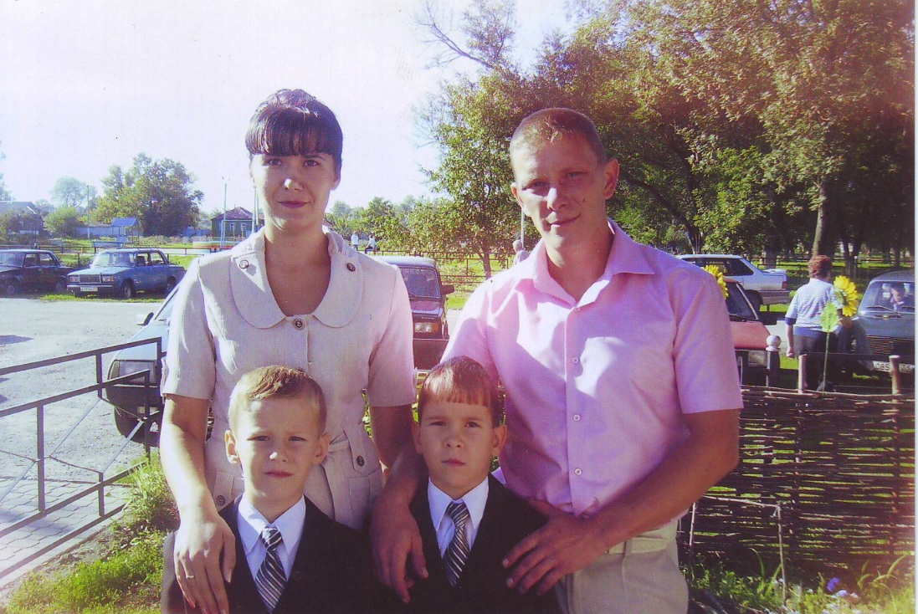
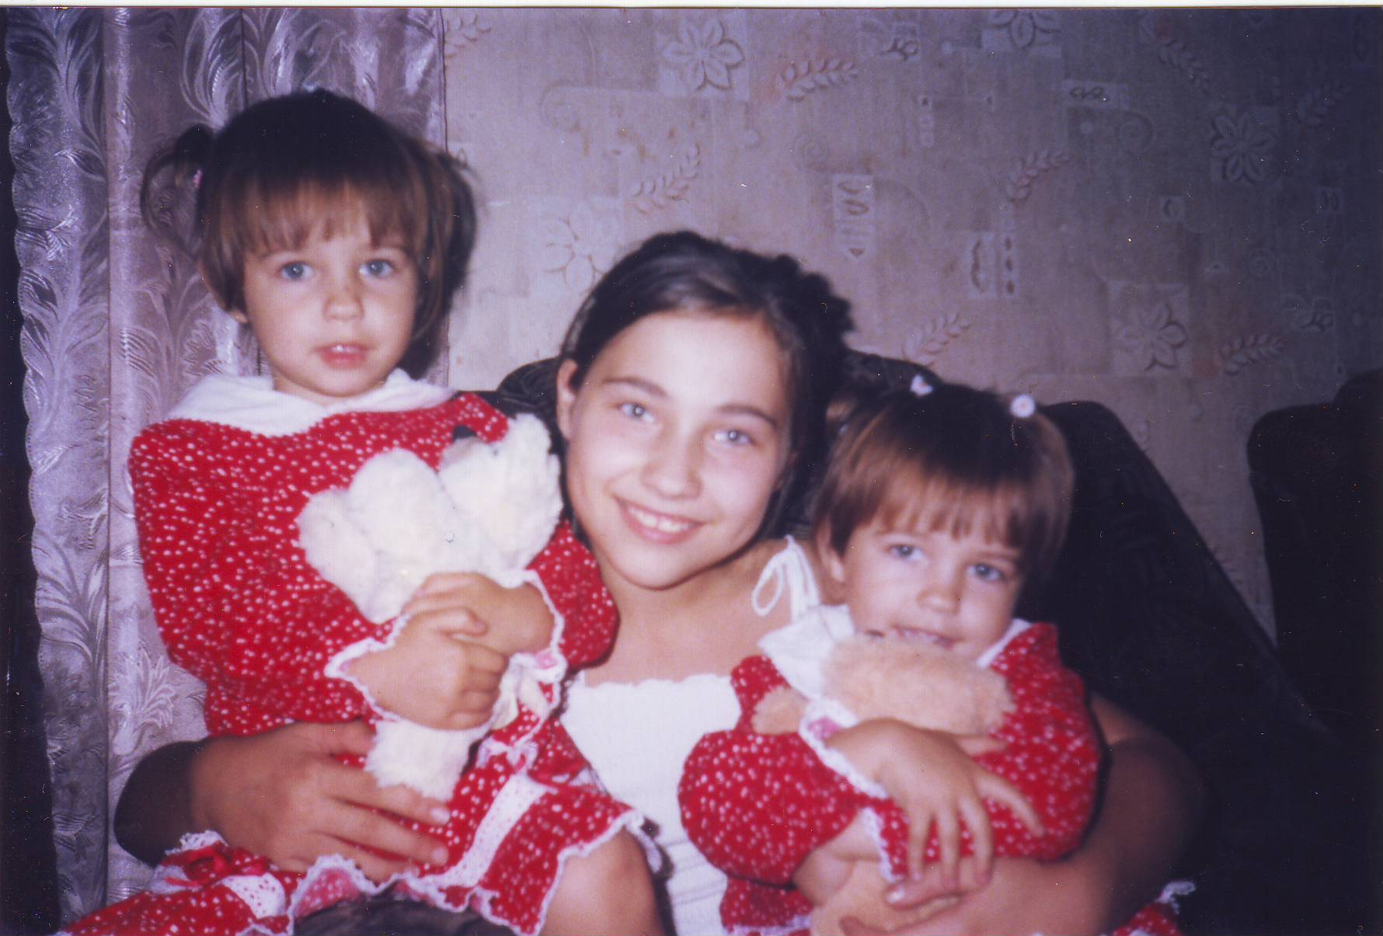
Вывод:
Благодаря всем проведённым исследованиям мы доказали, что появление близнецов в семье, как правило, обусловлено наследственными факторами. Близнецы – удивительные люди. Несмотря на внешние сходства и различия, их личностные особенности, между ними всегда существует невидимая связь.

